Slide 1

宣告神國的來臨

Slide 2
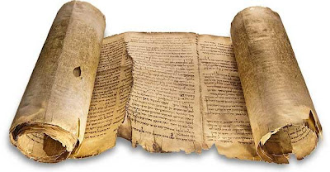
¹⁶ 耶穌來到拿撒勒，就是他長大的地方，在安息日，照他平常的規矩進了會堂，站起來要念聖經。 ¹⁷ 有人把先知以賽亞的書交給他，他就打開，找到一處寫著說： ¹⁸ 「主的靈在我身上，因為他用膏膏我，叫我傳福音給貧窮的人，差遣我報告被擄的得釋放、瞎眼的得看見，叫那受壓制的得自由， ¹⁹ 報告神悅納人的禧年。」²⁰ 於是把書捲起來，交還執事，就坐下。會堂裡的人都定睛看他。 ²¹ 耶穌對他們說：「今天這經應驗在你們耳中了。」 ²² 眾人都稱讚他，並稀奇他口中所出的恩言。

Slide 3
又說：「這不是約瑟的兒子嗎？」 ²³ 耶穌對他們說：「你們必引這俗語向我說：『醫生，你醫治自己吧！我們聽見你在迦百農所行的事，也當行在你自己家鄉裡！』」 ²⁴ 又說：「我實在告訴你們：沒有先知在自己家鄉被人悅納的。²⁵ 「我對你們說實話，當以利亞的時候，天閉塞了三年零六個月，遍地有大饑荒，那時以色列中有許多寡婦， ²⁶ 以利亞並沒有奉差往她們一個人那裡去，只奉差往西頓的撒勒法一個寡婦那裡去。 ²⁷ 先知以利沙的時候，以色列中有許多長大痲瘋的，但內中除了敘利亞國的乃縵，沒有一個得潔淨的。」 ²⁸ 會堂裡的人聽見這話，都怒氣滿胸， ²⁹ 就起來攆他出城。他們的城造在山上。他們帶他到山崖，要把他推下去。 ³⁰ 他卻從他們中間直行，過去了。

Slide 4

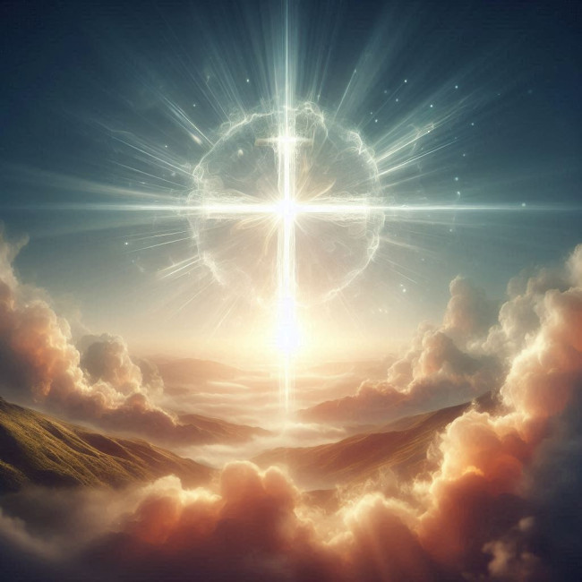
聖經的中心
救恩？救恩不是終點，得救恩的人，要成為神國的子民
耶穌基督？單注重耶穌，忽略了神（天父），在整個計劃上的角色，和聖靈在新舊約中的工作
聖經中心思想，是「神的國」

Slide 5
耶穌傳道的主題：神國的降臨
馬太福音：登山寶訓是神向天國子民頒布的命令
馬可福音：神國代表權柄，因此重點描寫耶穌的權柄
因為他教訓他們正像有權柄的人，不像文士。（1:21）
他用權柄吩咐汙鬼，連汙鬼也聽從了他。（1:27）
但要叫你們知道，人子在地上有赦罪的權柄。（2:10）
路加福音：神國來到為人帶來什麼
叫我傳福音給貧窮的人，差遣我報告被擄的得釋放、瞎眼的得看見，叫那受壓制的得自由， 報告神悅納人的禧年。（4:18-19）
三本福音書，都以不同的角度，描寫神的國。神國是聖經的中心

Slide 6

受膏者
「主的靈在我身上，因為他用膏膏我」
誰是受膏者？誰有聖靈在他身上？
先知
君王
祭司
祂宣告自己是那位「受膏者」，有權來宣告神國的降臨！
祂的來到，就是神國的來到！是今天，你還活的時候，可以進神的國！

Slide 7

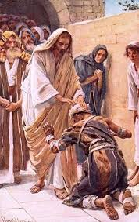
福音臨到貧窮的人
窮人佔有非常重要的地位，他們聽了福音，能夠聽見這是「好消息」
登山寶訓第一句：「虛心（貧窮）的人有福了」
耶穌回答說：「 就是：瞎子看見 … 窮人有福音傳給他們。」（太11:5）
耶穌的朋友中，也有有錢的人，如撒該，但他們是靈裡貧窮的人！
少年的官叫我們警醒：財主進天國是何等的難啊！

Slide 8

被擄的得釋放
誰是那些 captive 被關起來，沒有自由的人？
在不公義的制度下受苦的人
成癮者
被罪的習慣綑綁的人
被靈界邪惡勢力捆鎖的人，被鬼附的人
被各樣的罪傷害的人
Notes:
被擄的（captive）得釋放：被關起來，沒有自由的人
耶穌在世上沒有到過羅馬的監牢，釋放犯人
被鬼附的人：「我若靠著神的能力趕鬼，這就是神的國臨到你們了。」
被鬼附的人失去自由，失去自我。今天還不斷有這些事發生
耶穌也醫病：我們今天也為人病得到醫治禱告
被罪綑綁的人得到釋放：罪是一種權勢，叫人痛苦
今天社會上很多沒有病，沒有鬼在身上，卻仍然不自由的人

Slide 9
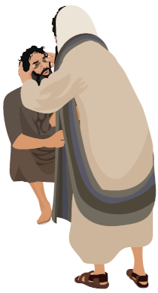
瞎眼的得看見
耶穌在世上叫許多瞎眼的人看得見，馬可福音有兩個，8章和10
瞎眼也包括看不見自己真實狀況的人
看不見上帝在人間的工作，以及祂拯救的計劃
如奇異恩典的作者約翰、牛頓：「前我失喪，今被尋回，瞎眼今得看見」
Notes:
耶穌在世上叫許多瞎眼的人看得見，馬可福音有兩個，8章和10章
最長記載的是約翰福音9章，耶穌醫治一個生來瞎眼的人
7節記載神蹟，v8-33記載人的反應
耶穌的結論：「我為審判到這世上來，叫不能看見的可以看見，能看見的反瞎了眼。」
看見什麼？看見神的作為，看見耶穌為基督，看見神的救恩
今天誰是看不見的，瞎眼的？誰需要耶穌開他的眼睛？
看見世界上的一切，以它為永恆的，可能追求，可能失望
看不見神：祂的大能，祂的美好計劃
『你說「我是富足，已經發了財，一樣都不缺」，卻不知道你是那困苦、可憐、貧窮、瞎眼、赤身的。 18 我勸你向我買火煉的金子，叫你富足；又買白衣穿上，叫你赤身的羞恥不露出來；又買眼藥擦你的眼睛，使你能看見。（啟文：17-18）

Slide 10
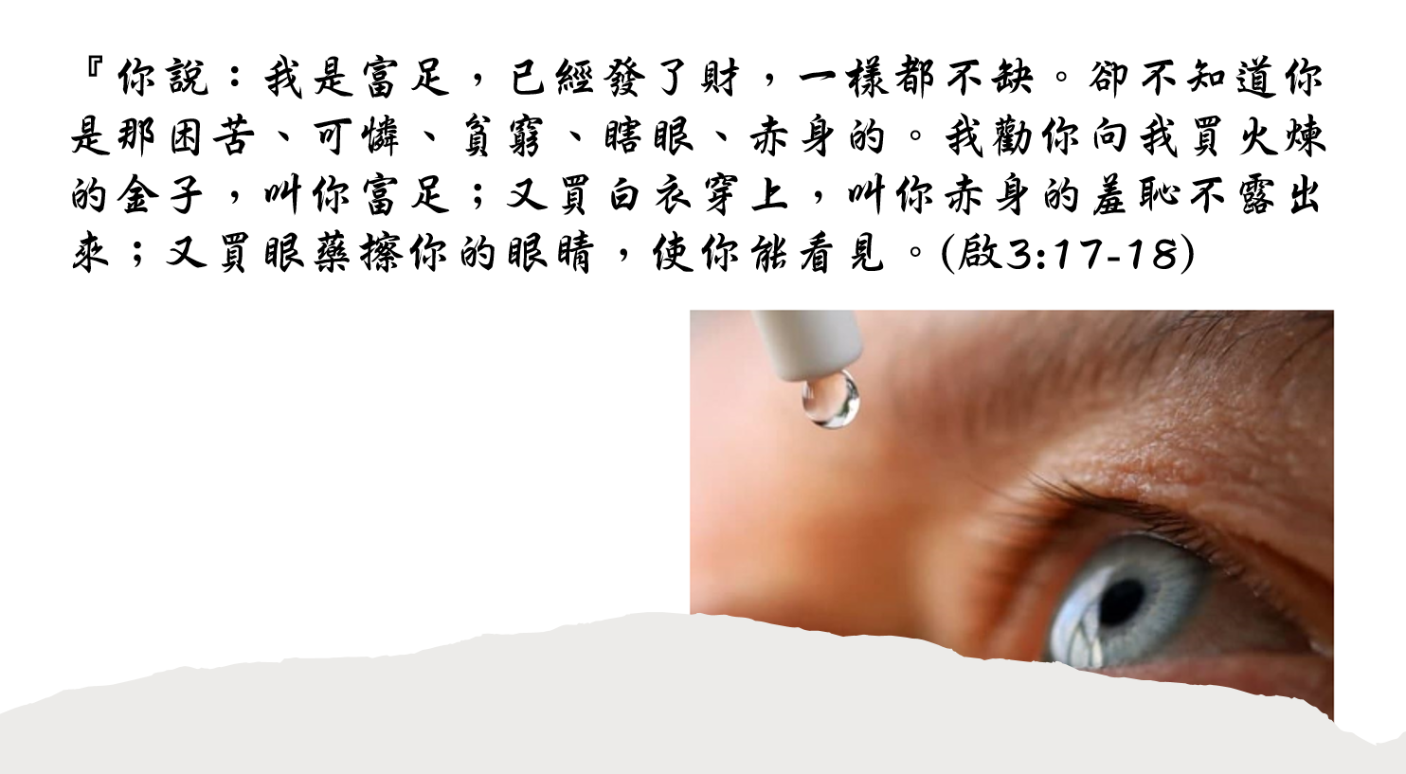
老底嘉教會的悲劇

Slide 11

禧年：利未記25章 - 49年一次
債務被赦免，奴僕得自由，土地歸回原主，家族重新開始
耶穌宣告：神悅納人的禧年
罪債被塗抹
被擄的，受壓制的被釋放
破碎的人可以重新開始
流離的人可以回到上帝家中
Notes:
喜年：奴隸得自由，賣走的地歸還
猶太人很現實，不喜歡抽象的理論
恩典：那些不配的，因神能夠重新再來，像那些奴隸，賣田產的窮人
神國度，神心意。跟我們的習慣，道理違背。我們會說：不公平！
但神要我們，神國度的民，建立這樣的心，以恩典彼此相待，如神待我們一樣

Slide 12
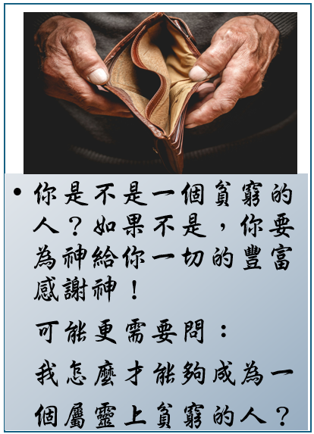
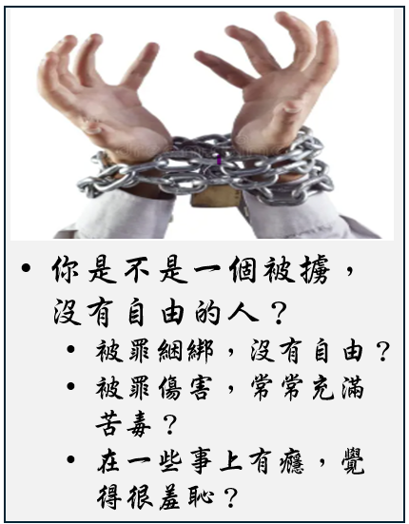
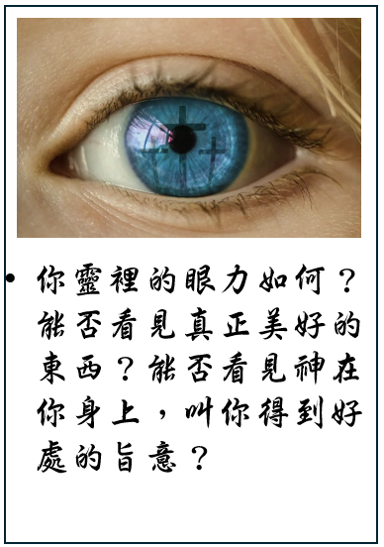
跟我有關係嗎？
耶穌宣告神國的降臨，要就我們脫離這一切，這就是他宣告的禧年！

Slide 13
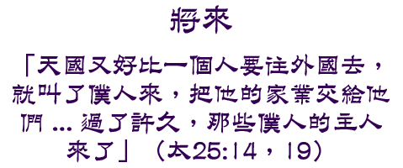
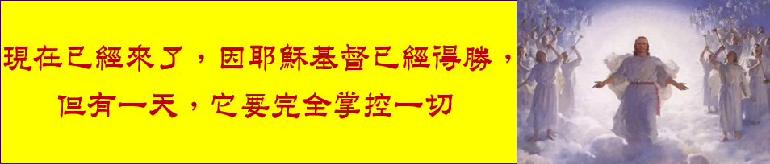
天國：將來？現在？
現在
耶穌對他們說：「今天這經應驗在你們耳中了。」
Notes:
現在
- 約翰，耶穌都宣告：天國近了
- 我若靠著神的能力趕鬼，這就是神的國臨到你們了。（路11:20）
- 要醫治那城裡的病人，對他們說：『神的國臨近你們了。』；那七十個人歡歡喜喜地回來，說：「主啊，因你的名，就是鬼也服了我們！」 （路10:9，17）
將來
- 十個童女的比喻，
「天國又好比一個人要往外國去，就叫了僕人來，把他的家業交給他們...過了許久，那些僕人的主人來了」
現在已經來了，因耶穌基督已經得勝，但還沒有完全。有一天，它要完全掌控一切，把所有仇敵完全毀滅
我們需要學習的，就是今天神國，在我們當中如何表現

Slide 14

我們歡迎天國來臨嗎？
。
一個過去曾經在黑道上混，又曾坐牢的人，我們是否歡迎他來教會，是否接納他？
年輕時候甘地被教會拒絕的故事

Slide 15
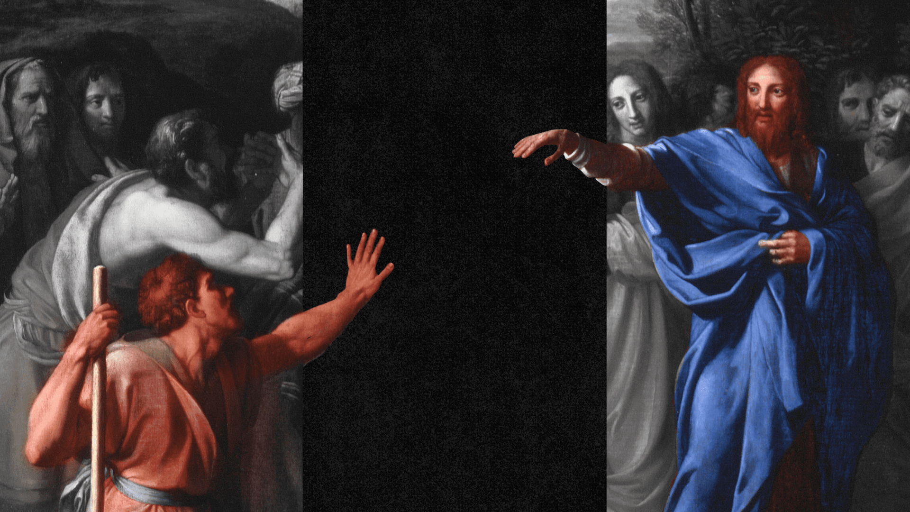
拿撒勒人對耶穌的敵意
一句充滿敵意的話：「這不是約瑟的兒子嗎」
我們認識他很久，他在這裡長大，沒有什麼特別！
「你在迦百農所行的事，也當行在你自己家鄉裡」
為什麼耶穌不在他們中間行同樣的神蹟？
耶穌拒絕成為一部神蹟機器
耶穌拒絕被人的期望控制祂
耶穌在拿撒勒宣布神國的來臨，這與神蹟，同樣重要！

Slide 16
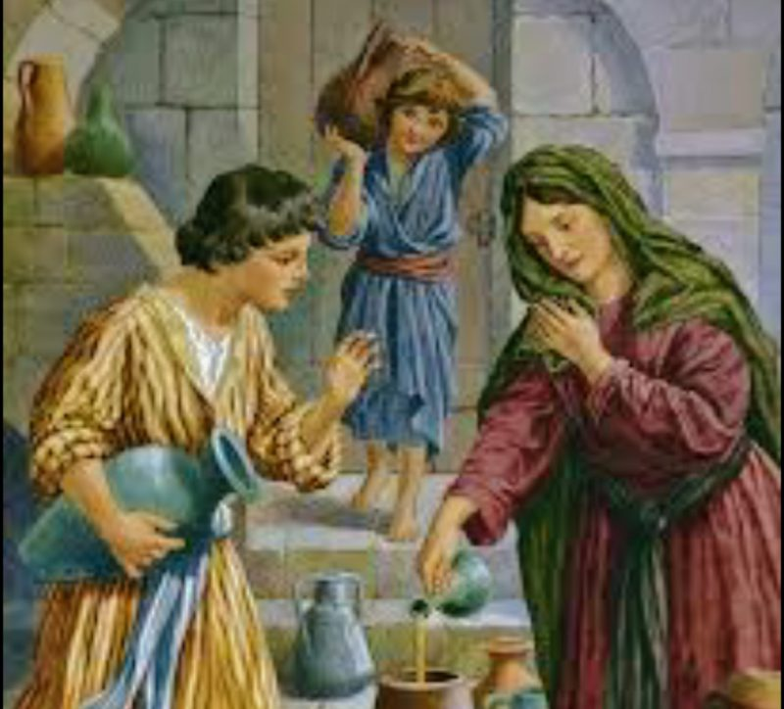
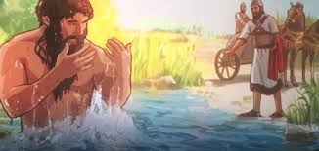
外邦人的蒙恩
兩個外邦人得恩典：西頓的一個寡婦，敘利亞的乃縵
猶太人，拿撒勒人，你不會得到任何優待！
神的恩典，臨到那不配、願意謙卑順服神的人
特別提到兩個外邦人：預言外邦人會得到救恩
宣告神國的真意：祂看顧那貧窮的，被擄的、瞎眼的，受壓制的，不管是猶太人，外邦人

Slide 17



















天國與我
神的心意，就是今天在地上建立祂的國，叫人不單相信祂，也順服祂的權柄，看見神良善，美好，叫人喜樂的旨意
如果你覺得自己像被生活綑綁，沒有自由，看不見人生的方向，應轉眼注意神的國，它就在我們中間，可以被尋找！
我們不但要經歷神國的真實，我們就是神國的使者，要把它帶到不同地方，不同的群體
誰願意為天國，奉獻自己？

